Slide 1
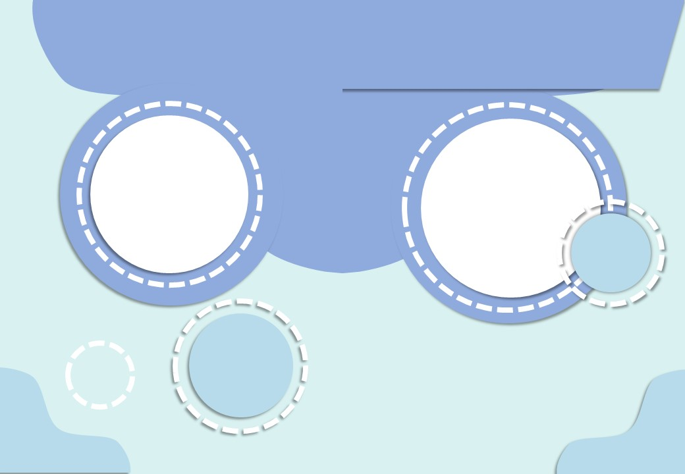
มาตรการประหยัดพลังงาน
ประจำปี 2567
มาตรการประหยัดพลังงาน
ประจำปี 2567
สถานคุ้มครองและพัฒนาคนพิการ
จังหวัดราชบุรี (บ้านราชบุรี)

Slide 2
มาตรการลดการใช้พลังงานไฟฟ้า
๑. มาตรการลดการใช้พลังงานไฟฟ้า
๑. มาตรการลดการใช้พลังงานไฟฟ้า
6) ตรวจสอบท่อน้ำรั่วภายใน ให้มีการตรวจสอบการรั่วไหลของน้ำอย่างสม่ำเสมอด้วยการปิดก๊อกน้ำทุกตัวภายในสำนักงานหลังจากที่ทุกคนกลับบ้าน (หรือเวลาที่แน่ใจว่า ไม่มีใครใช้น้ำระยะหนึ่ง จดหมายเลขวัดน้ำไว้ ถ้าตอนเช้ามาตรวัดเคลื่อนที่โดยที่ยังไม่มีใครเปิดน้ำใช้ ให้เรียกช่างมาตรวจซ่อม) 7) ตรวจสอบชักโครกว่ามีจุดรั่วซึมหรือไม่ ให้ลองหยดสีผสมอาหารลงในถังพักน้ำแล้วสังเกตดูคอห่าน หากมีน้ำสีลงมาโดยที่ยังไม่ได้กดชักโครก ให้รีบจัดการซ่อม 8) ไม่ควรรดน้ำต้นไม้ตอนแดดจัด เพราะน้ำจะระเหยหมดไปเปล่า ๆ ให้รดตอนเช้าที่อากาศยังเย็นอยู่การระเหยจะต่ำกว่า ช่วยให้ประหยัดน้ำ 9) ล้างจานในภาชนะที่ขังน้ำไว้ จะประหยัดน้ำได้มากกว่าการล้างจานด้วยวิธีที่ปล่อยให้น้ำไหล จากก๊อกน้ำตลอดเวลา
12
1
1.1 ไฟฟ้าส่องสว่าง
1) เปิด-ปิดไฟฟ้าส่องสว่างเฉพาะจุดที่ใช้งานเท่านั้น
2) ปิดไฟทุกครั้งในช่วงเวลาพักกลางวัน หรือไปร่วม กิจกรรมนอกสถานที่และหลังเลิกงาน
3) ทำความสะอาดหลอดไฟให้ใสไร้ฝุ่น และสำรวจ หลอด อุปกรณ์ หากชำรุดให้ดำเนินการแจ้ง งานพัสดุทันที
4) ใช้อุปกรณ์ไฟฟ้าแบบประหยัดพลังงานตามมาตรฐานอุปกรณ์ไฟฟ้า
มาตรการลด
การใช้น้ำ
5) กำหนดให้มีผู้รับผิดชอบในการเปิด-ปิดไฟฟ้า ส่องสว่างส่วนกลาง

Slide 3
มาตรการลด
การใช้น้ำ
๓. มาตรการลดการใช้น้ำ
๓. มาตรการลดการใช้น้ำ
1) การล้างหน้า บ้วนปาก หรือแปรงฟัน ควรใช้ภาชนะแก้วหรือขันแทนการเปิดน้ำไหลตลอดเวลา
2) ใช้สบู่เหลวแทนสบู่ก้อนเวลาล้างมือ เพราะการใช้สบู่ก้อนล้างมือจะใช้เวลามากกว่าการใช้สบู่เหลวและการใช้สบู่เหลวที่ไม่เข้มข้น จะใช้น้ำน้อยกว่าการล้างมือด้วยสบู่เหลวเข้มข้น 3) การล้างทำความสะอาดรถยนต์ของพนักงานขับรถยนต์ ให้ใช้ผ้าชุบน้ำจากถังในการเช็ดถูทำความสะอาด ควรหลีกเลี่ยงการใช้สายยางต่อท่อประปาฉีดโดยตรง 4) ไม่ควรล้างรถบ่อยครั้งจนเกินไป เพราะนอกจากจะมีความสิ้นเปลืองน้ำแล้ว ยังทำให้เกิดสนิมตัวถังได้ด้วย 5) การเช็ดพื้นให้ใช้ภาชนะรองน้ำและซักล้างอุปกรณ์ ในภาชนะก่อนที่จะนำไปเช็ดถูพื้น
2
1.2 เครื่องปรับอากาศ
11
๑) ตั้งอุณหภูมิเครื่องปรับอากาศที่ 25-26 องศาเซลเซียส 2) กำหนดเปิดเครื่องปรับอากาศเวลา 08.30 - 12.00น. และ 13.00-16.30 น. ปิดเครื่องปรับอากาศช่วงพักกลางวันเวลา 12.00 - 13.00 น. และหลังเลิกงาน 3) ทำความสะอาดและตรวจสอบเครื่องปรับอากาศ เป็นประจำ 4) เครื่องปรับอากาศประจำห้องประชุม ให้เปิดเครื่องปรับอากาศก่อนเวลาประชุม 30 นาที และปิด เมื่อเลิกใช้ทันที 5) ไม่เปิดประตูทางเข้า-ออกทิ้งไว้ในขณะเปิดเครื่องปรับอากาศ
มาตรการลดใช้
พลังงานไฟฟ้า

Slide 4
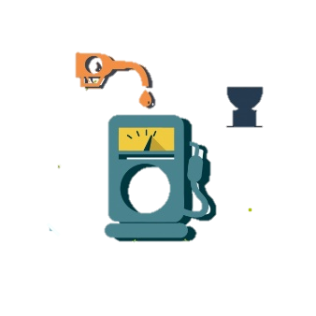
มาตรการลดใช้พลังงานไฟฟ้า
๒. มาตรการลดการใช้น้ำมันเชื้อเพลิง
๒. มาตรการลดการใช้น้ำมันเชื้อเพลิง
1) ใช้ชนิดน้ำมันเชื้อเพลิงให้เหมาะสมกับชนิดของรถยนต์ และสอดคล้องกับระยะทาง 2) ใช้รถยนต์ให้ถูกวิธี ใช้ความเร็วรถที่ 80 - 90 กม./ชม. ขับเคลื่อนความเร็วสม่ำเสมอ 3) บำรุงรักษาเครื่องยนต์ให้อยู่ในสภาพพร้อมใช้งานสม่ำเสมอ 4) ใช้การสื่อสาร (โทรศัพท์, จดหมายอิเล็กทรอนิกส์) แทนการใช้รถยนต์ เพื่อติดต่อราชการเท่าที่จะปฏิบัติได้ 5) ให้ผู้ขอใช้รถยนต์จองรถยนต์ล่วงหน้า อย่างน้อย 1 วัน เพื่อให้การบริหารสั่งจ่ายรถยนต์เหมาะสมกับการเดินทาง 6) ศึกษาเส้นทางก่อนออกเดินทางเลือกใช้เส้นทางที่ใกล้ที่สุด 7) จัดระเบียบการใช้รถยนต์ โดยการเดินทางร่วมกัน
10
3
1.3 คอมพิวเตอร์
1) ตั้งโปรแกรมคอมพิวเตอร์ให้พักหน้าจออัตโนมัติ เมื่อไม่มีการใช้งานภายใน 15 นาที และปิดสวิตช์ หน้าจอคอมพิวเตอร์เวลาพักกลางวัน 2) เมื่อเลิกใช้งานให้ปิดเครื่องคอมพิวเตอร์ เครื่องพิมพ์คอมพิวเตอร์ เครื่องสำรองไฟ และถอดปลั๊กไฟ พร้อมตรวจสอบก่อนกลับบ้านทุกครั้ง
มาตรการลดการ
ใช้น้ำมันเชื้อเพลิง

Slide 5
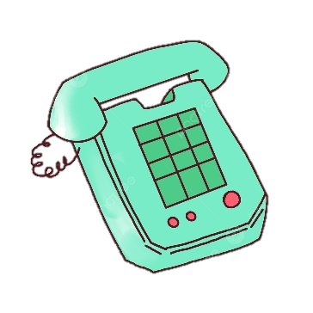
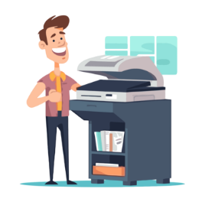
มาตรการลดใช้พลังงานไฟฟ้า
4
1.4 เครื่องถ่ายเอกสาร
1.10 โทรศัพท์พื้นฐาน
9
1) ปิดเครี่องถ่ายเอกสารหลังเลิกงานและถอดปลั๊กออกทุกครั้ง 2) ใช้ระบบถ่ายเอกสาร 2 หน้า 3) กดปุ่มพักเครื่องถ่ายเอกสารเมื่อใช้งานเสร็จ (Standby Mode) 4) ถ่ายเอกสารเท่าที่จำเป็นต่อการปฏิบัติงานเท่านั้น 5) ไม่ติดตั้งเครื่องถ่ายเอกสารในห้องที่มีเครื่องปรับอากาศ
1) การใช้โทรศัพท์ทางไกล/โทรศัพท์เคลื่อนที่ ให้ใช้ในกรณีจำเป็นในการปฏิบัติงาน ทั้งนี้ ให้เตรียมข้อมูลเกี่ยวกับเรื่องการสนทนาให้พร้อม 2) ให้มีการจัดทำทะเบียนควบคุมการใช้โทรศัพท์ทางไกล/โทรศัพท์เคลื่อนที่ โดยฝ่ายบริหารทั่วไปของกอง/กลุ่ม และรายงานการใช้โทรศัพท์ทางไกล/โทรศัพท์เคลื่อนที่มายังสำนักงานเลขานุการกรม กลุ่มงานพัสดุเป็นประจำทุกเดือน 3) ใช้โทรศัพท์ระบบหมายเลขภายใน ในการติดต่อกับสำนักงาน/กอง/กลุ่ม เป็นลำดับแรก หรือให้ใช้ระบบ Internet/Intranet เพื่อช่วยลดภาระค่าใช้จ่าย
มาตรการลดใช้
พลังงานไฟฟ้า

Slide 6
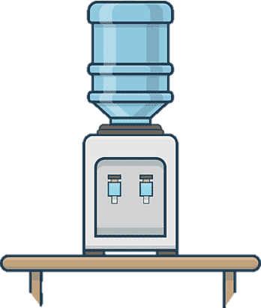
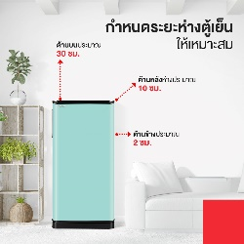
มาตรการลดใช้พลังงานไฟฟ้า
8
1.9 เครื่องทำน้ำเย็น
1.5 ตู้เย็น
5
1) ควรปิดเครื่องทำน้ำเย็นก่อนเวลาเลิกงานประมาณ 30 นาที 2) ในวันหยุดที่มีเจ้าหน้าที่มาปฏิบัติงานน้อย ไม่ควรเปิดเครื่องทำน้ำเย็น รวมทั้งควรปิดวาล์วน้ำเย็นและน้ำหล่อเย็นที่เข้าเครื่อง 3) หมั่นตรวจเช็ค ดูแลรักษาเครื่องทำน้ำเย็นอย่างสม่ำเสมอ
๑) ติดตั้งตู้เย็นห่างจากผนังอย่างน้อย 15 เซนติเมตร และห่างจากแหล่งความร้อนและแสงแดดทุกเครื่อง 2) กำหนดให้มีการละลายน้ำแข็งและทำความสะอาดตู้เย็นทุกวันศุกร์ 3) ไม่แช่ของจนแน่นเกินไป 4) เปิดตู้เย็นให้น้อยที่สุด เปิดเท่าที่จำเป็น และอย่าเปิดทิ้งไว้นาน 5) หมั่นตรวจสอบยางขอบประตูไม่ให้มีรอยรั่วหรือเสื่อมสภาพ
มาตรการลดใช้
พลังงานไฟฟ้า

Slide 7
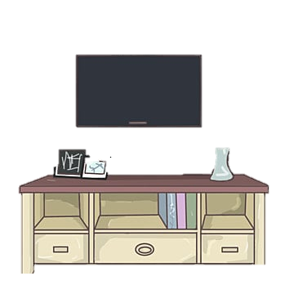
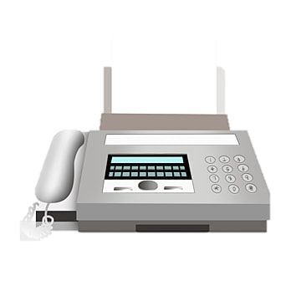
มาตรการลดใช้พลังงานไฟฟ้า
6
1.6 โทรทัศน์
1.8 เครื่องโทรสาร
7
๑) วางโทรทัศน์ไว้ในจุดที่มีการถ่ายเทอากาศได้ดี
และตั้งห่างจากผนังหรือมู่ลี่อย่างน้อย 10 เซนติเมตร
2) ไม่ควรปรับจอภาพให้สว่างมากเกินไป
3) ปิดโทรทัศน์และถอดปลั๊กทุกครั้งหลังเลิกใช้งาน
1) ควรใช้เท่าที่จำเป็นเท่านั้น เนื่องจากเป็นเครื่องไฟฟ้า ที่กินไฟมาก 2) ให้มีการจัดทำทะเบียนควบคุมการใช้เครื่องโทรสารโดยฝ่ายบริหารทั่วไปของกอง/กลุ่ม และรายงานการใช้เครื่องโทรสาร มายังสำนักงานเลขานุการกรม กลุ่มงานพัสดุเป็นประจำทุกเดือน 3) ควรใช้จดหมายอิเล็กทรอนิกส์แทนการส่งโทรสาร
1.7 ลิฟต์
๑) ลดการใช้ลิฟต์ ด้วยการขึ้นบันได กรณีขึ้น-ลงชั้นเดียว 2) กำหนดให้มีผู้รับผิดชอบในการเปิด-ปิดลิฟต์ พร้อมกำหนดเวลาในการเปิด-ปิดลิฟต์
มาตรการลดใช้
พลังงานไฟฟ้า

